Slide 1
2022年の『ユリシーズ』 第10回読書会
「さまよえる岩」の歩き方①
「さまよえる岩」としてのダブリナーズたち
小林 広直

Slide 2
第10挿話で何が起こっているのか
１９のセクション（断章）と「挿入(interpolation / intrusion)」
〇ジョイスの計画表
器官→血液(blood) 学芸→機械学(mechanics)
象徴→市民(citizens) 技術→迷路(labyrinth)
『オデュッセイア』第十二歌で、オデュッセウスたちは、セイレンの難所を切り抜けた後、スキュレとカリュブディスの難所を選んだので浮き巌（ジョイスの言葉では「さまよう岩々」）の難所の冒険はしていない。浮き巌は向かい合う二つの大きな岩で、その間を船が通り過ぎようとすると、両側から激しくぶつかって船を粉々にするという。（結城英雄『「ユリシーズ」の謎を歩く』（集英社、1999年）p.228）

Slide 3
日本語で読める先行研究
〇川口喬一『「ユリシーズ」演義』（研究社出版、1994年）第10章(pp.179-205)
〇道木一弘『物・語りの「ユリシーズ」』（南雲堂、2009年）第6章(pp.167-95)
〇金井嘉彦『「ユリシーズ」の詩学』（東信堂、2011年）第5章(pp.102-15)
〇田村章『ジョイスの拡がり』（春風社、2019年）第１章(pp.21-53)
〇デクラン・カイバード『「ユリシーズ」と我ら』（坂内太訳、水声社、2011年）「10. 彷徨う」(pp.160-73)

Slide 4
ジョイス自身の説明
☆1920年10月24日 フランク・バッジェンへの手紙
Last night I thought of an Entr'acte for Ulysses in middle of book
after 9th episode Scylla & Charybdis. Short with absolutely no relation
to what precedes or follows like a pause in the action of a play. (Letter I 149)
昨夜考え付いたのは、第九挿話の「スキュレーとカリュブディス」のあとの本の真ん中に、ユリシーズのための〈幕間劇〉を設けることでした。短くて、劇の上演における休息のような、前後に書かれるものとは全く無関係のものです。
☆以下使用するのは、1888-1913年のアイルランドの地図 http://map.geohive.ie/mapviewer.html

Slide 5
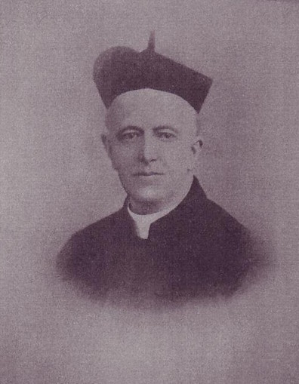
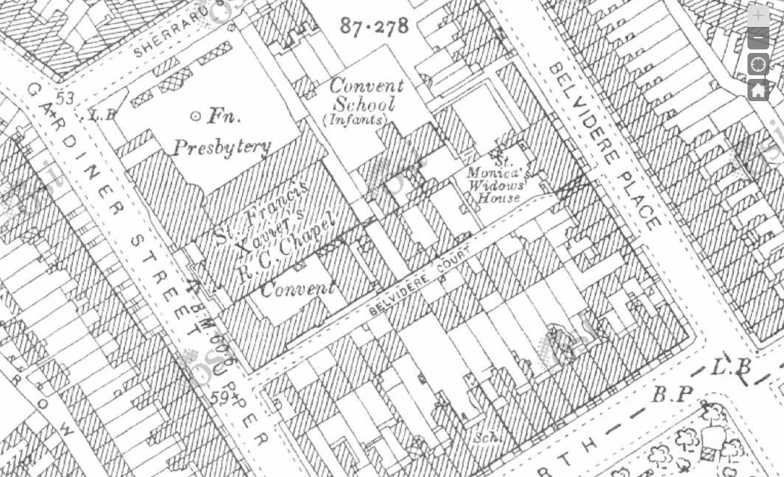
①ジョン・コンミー神父(U-Y 10.373-81)
アッパー・ガーディナー通りの司祭館
→アーティンのオブライエン孤児院へ
ジョン・コンミー（Father John Conmee, 1847 – 1910）
写真の出典：
http://www.joyceproject.com/notes/010008jesuit.htm

Slide 6
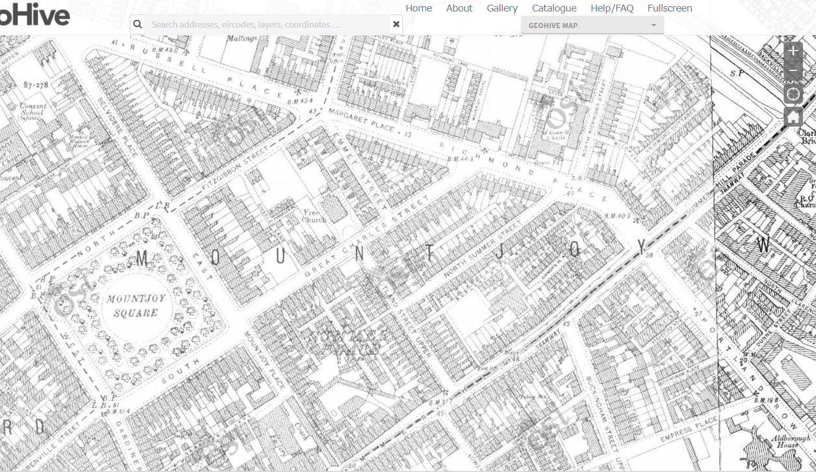

Slide 7
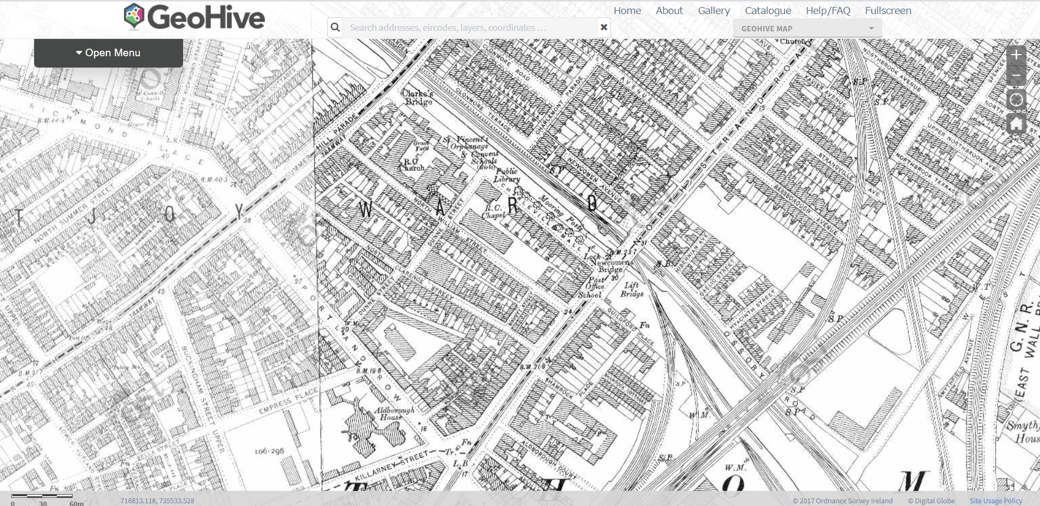

Slide 8
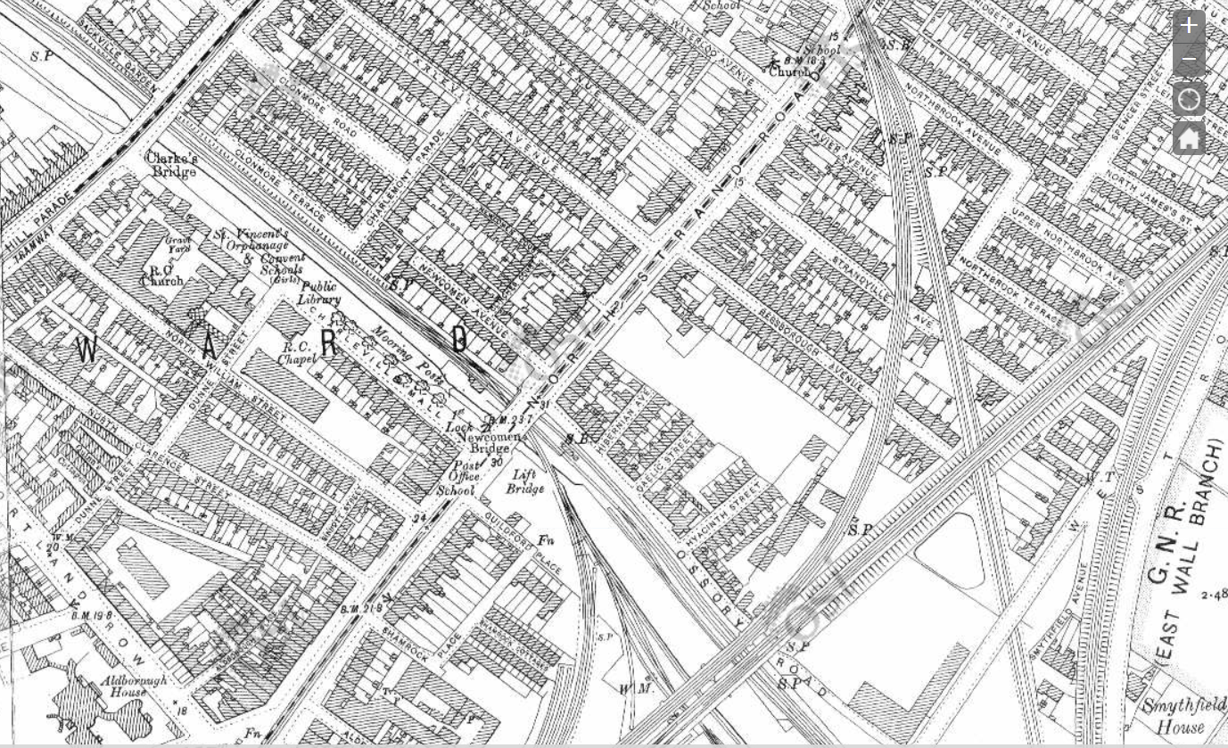
②コーニー・ケラハー(U-Y 10.381-82)
ノース・ストランド通り

Slide 9
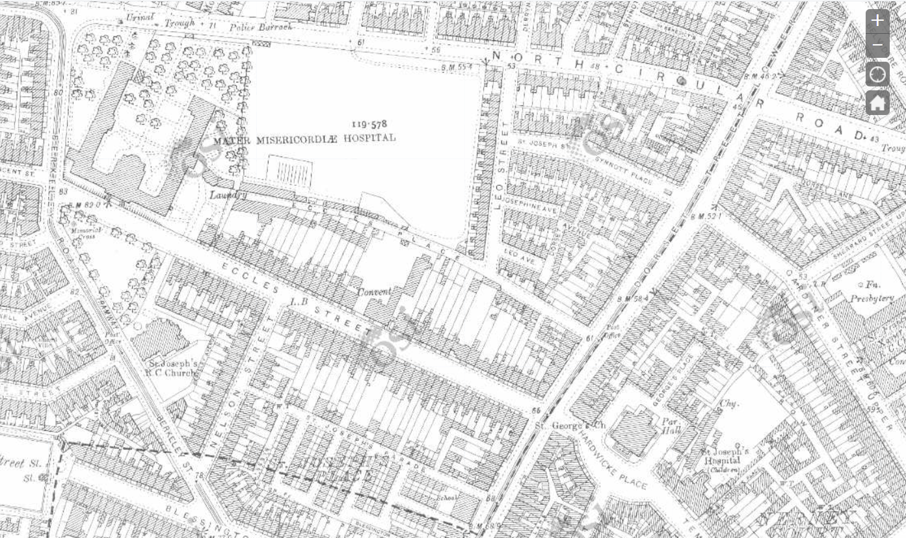
③一本足の水兵(U-Y 10.382-83)
エックルズ通り

Slide 10
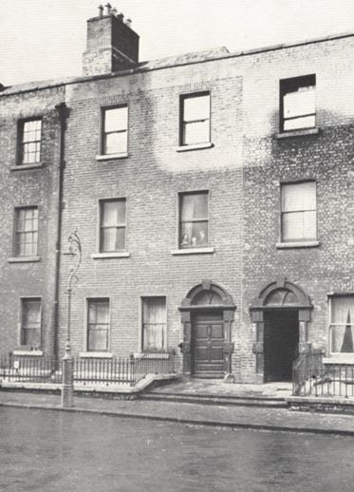
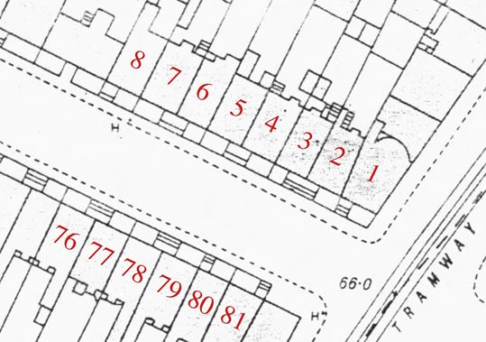
エックルズ・ストリート７ 写真は下記のサイトから http://www.jjon.org/joyce-s-environs/no-7-eccles-street

Slide 11
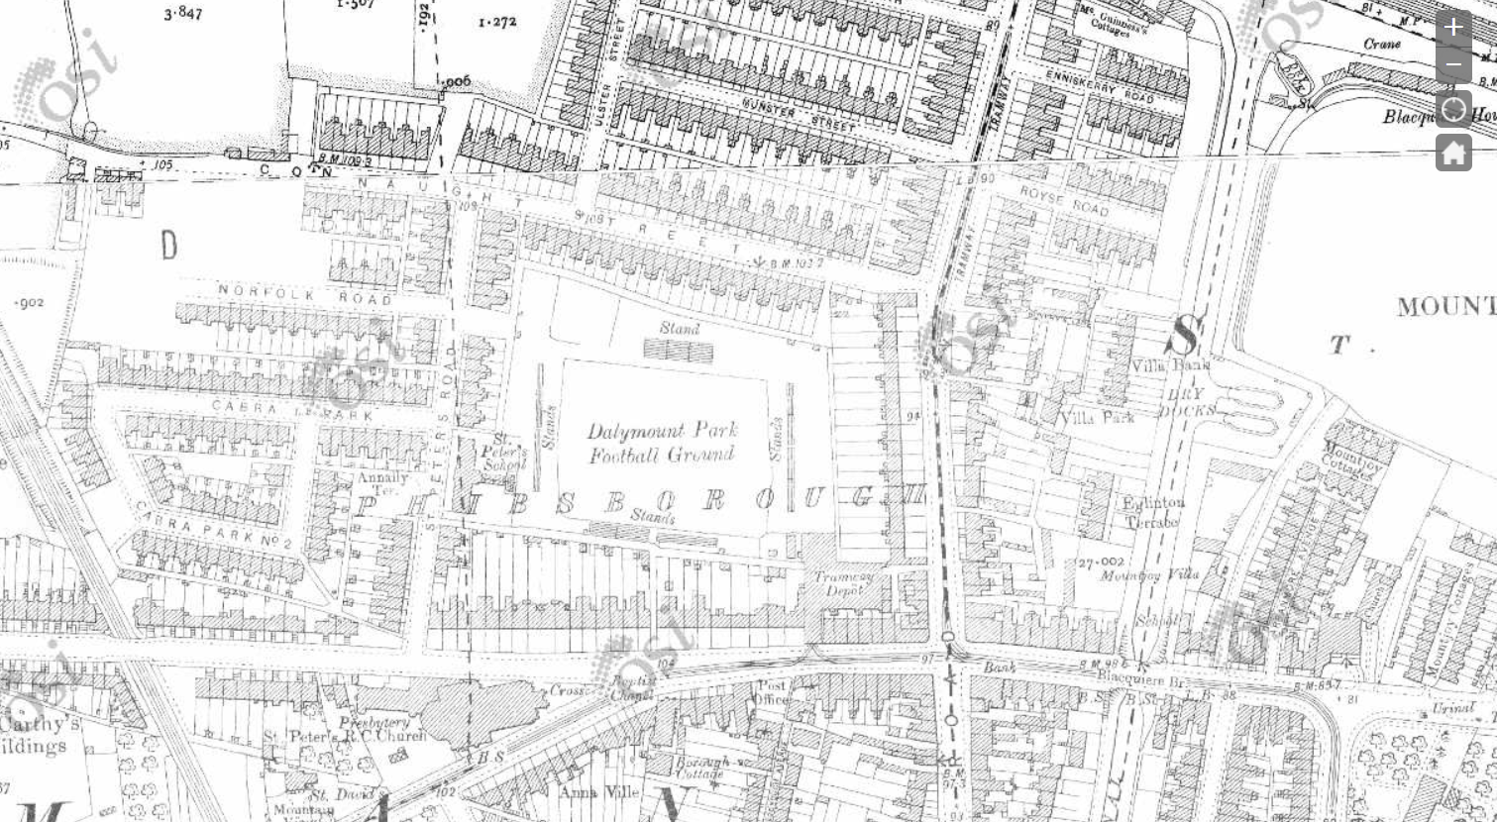
④デダラス家の娘たち(U-Y 10.383-85)
キャブラのセント・ピーターズ台地7番地

Slide 12
⑤ブレイゼス・ボイラン(U-Y 10.385-87)
グラフトン・ストリート63

Slide 13
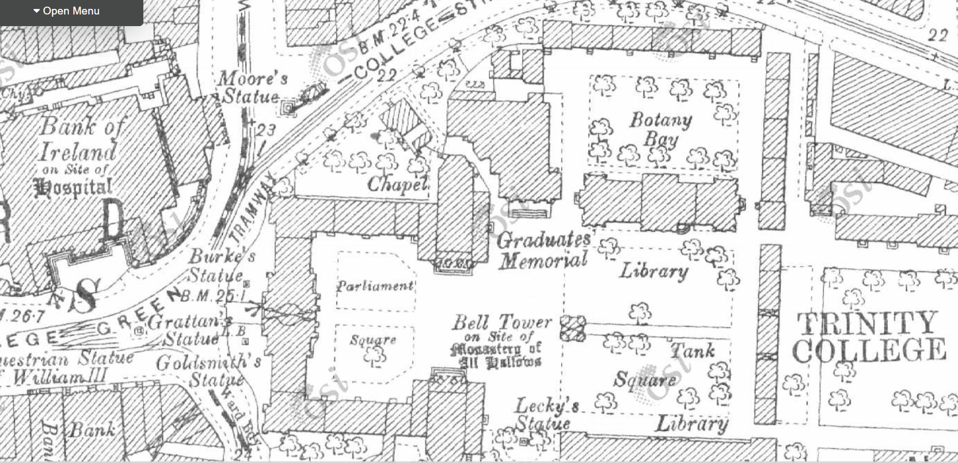
⑥スティーヴン・デダラスとアルミダーノ・アルティフォーニ(U-Y 10.387-88)
カレッジ・グリーン

Slide 14
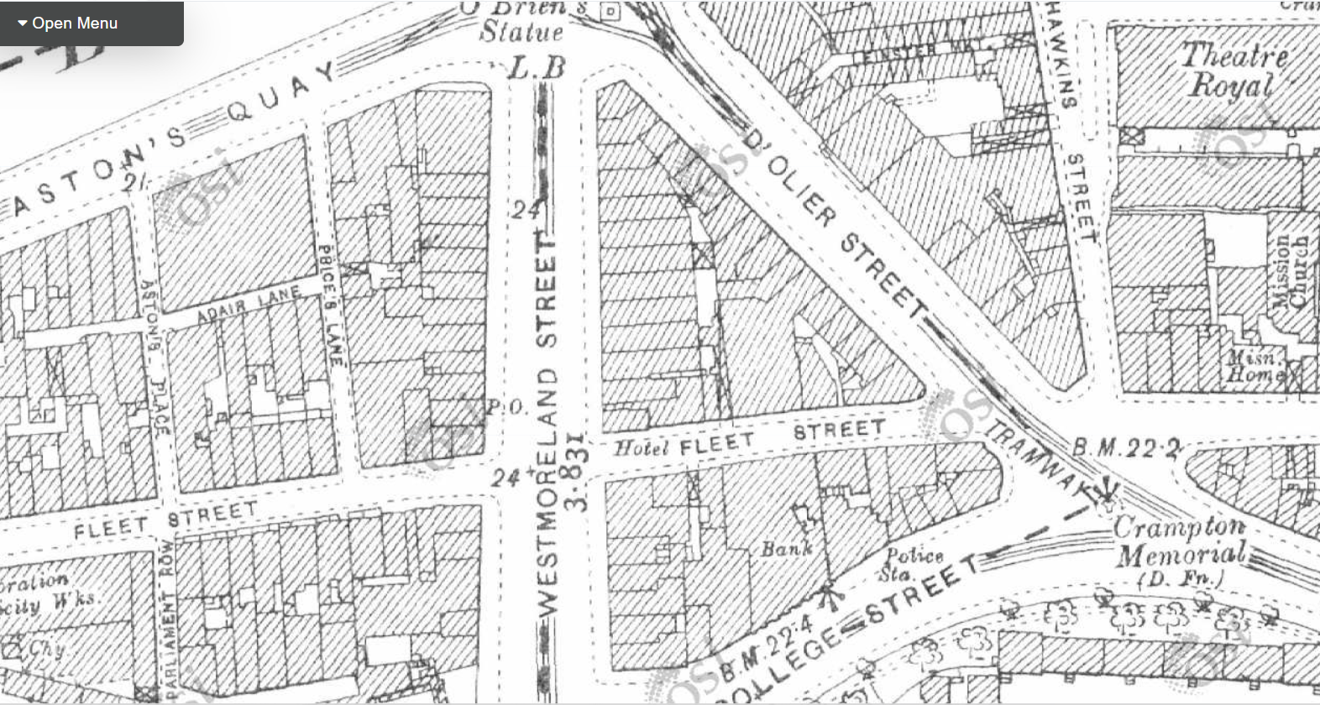
⑦ミス・ダン(U-Y 10.389-90)
ドリアー通り

Slide 15
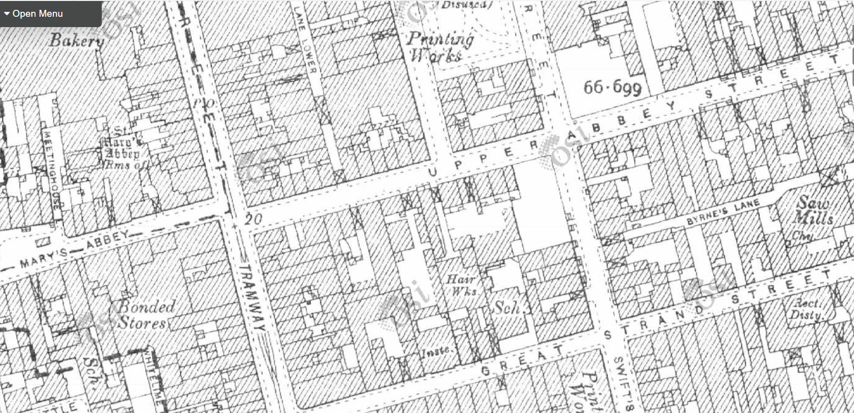
⑧ネッド・ランバートとJ・J・オモロイとヒュー・C・ラヴ師(U-Y 10.390-93)
マリア修道院通り（キャペル通り近く）

Slide 16
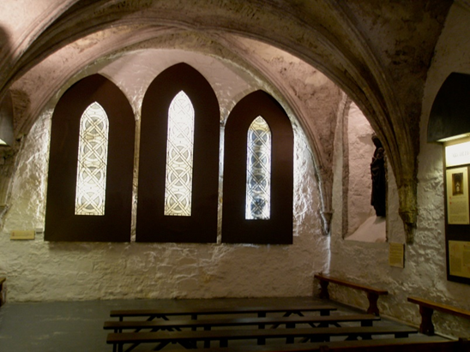
旧・聖マリア修道院の会議場(chapter house)
右の写真は下記のサイトより(https://en.wikipedia.org/wiki/St._Mary%27s_Abbey,_Dublin#Abbey_became_a_private_residence)。

Slide 17
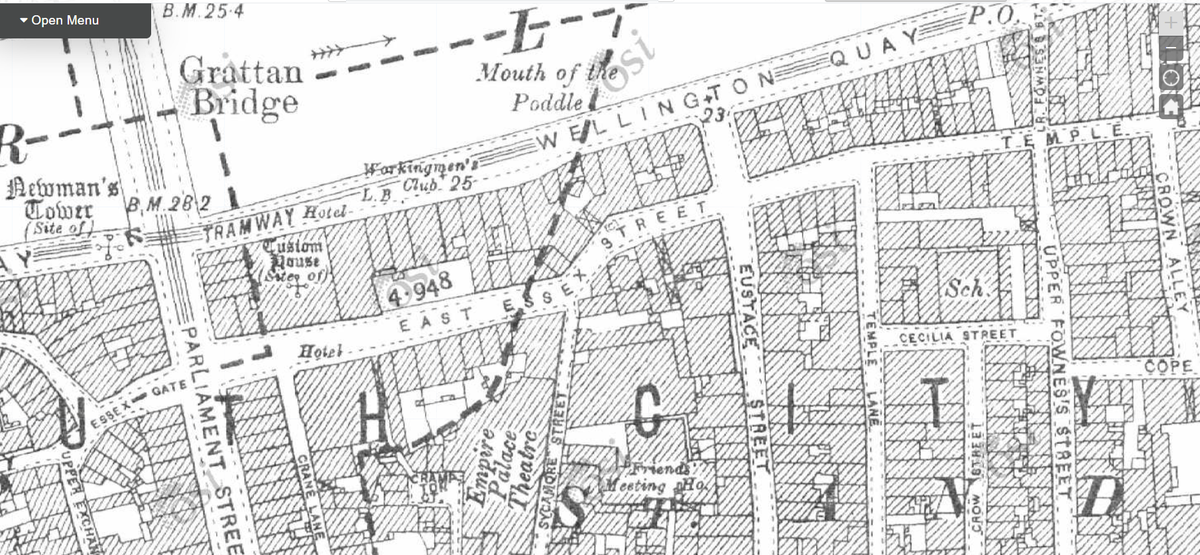
⑨トム・ロッチフォード、おおせ鼻フリン、 T・レネハン、C・P・マッコイ(U-Y 10.393-98)
クランプトン・コート→ウェリントン河岸

Slide 18
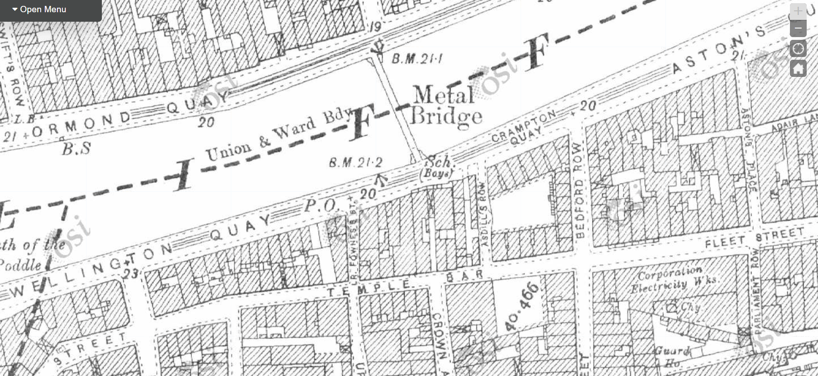
➉レオポルド・ブルーム(U-Y 10.398-401)
マーチャンツ・アーチ

Slide 19
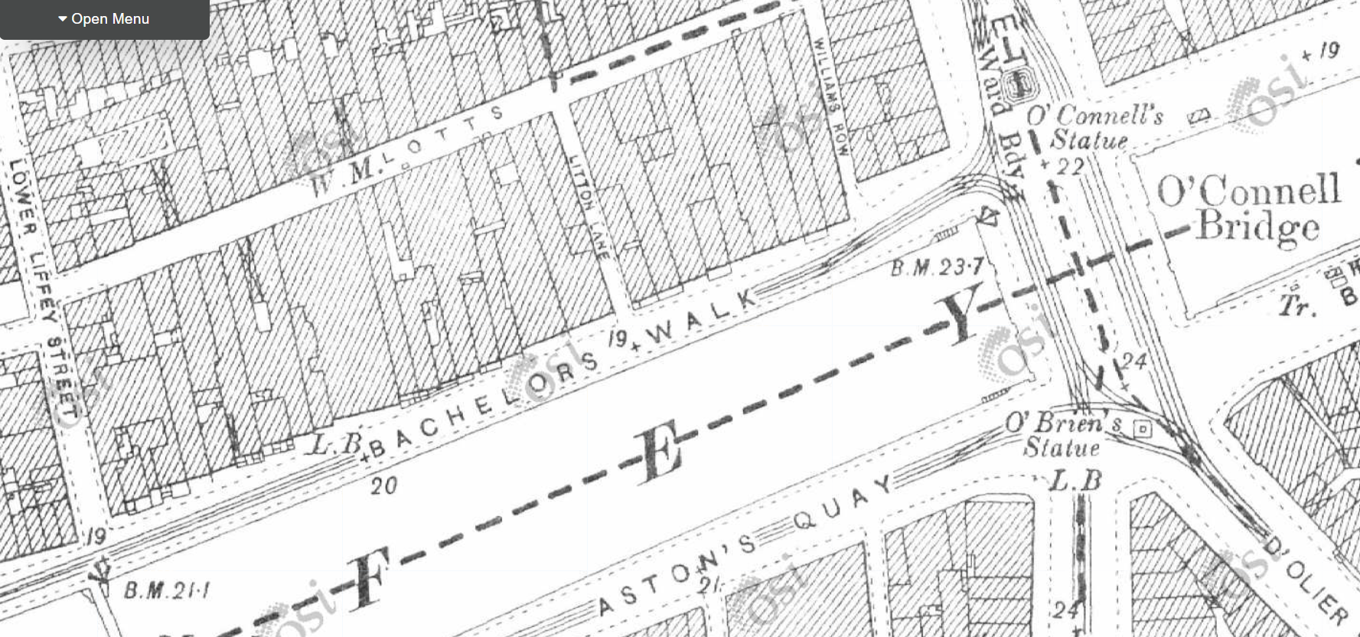
⑪ディリー・デダラスとサイモン・デダラス(U-Y 10.401-04)
バチャラーズ・ウォーク沿いのディロン競売場

Slide 20
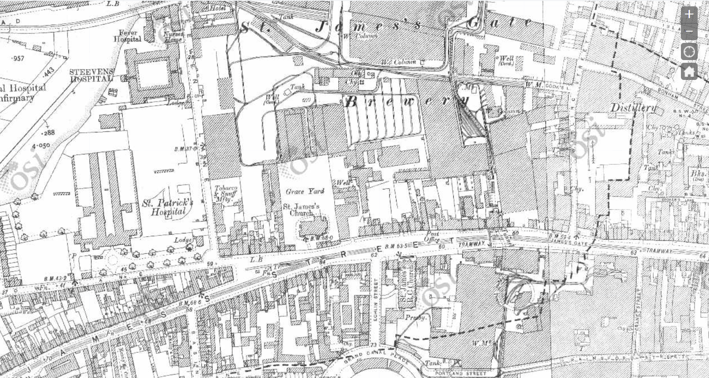
⑫トム・カーナン(U-Y 10.404-07)
ジェイムズ通り→オーモンド・ホテルへ

Slide 21
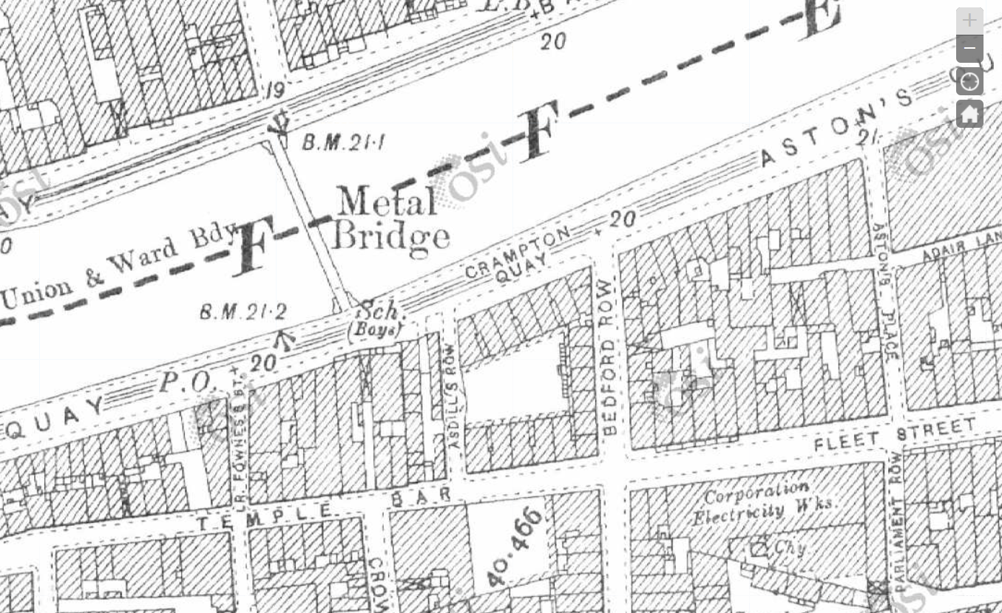
⑬スティーヴン・デダラスとディリー・デダラス(U-Y 10.408-11)
フリート通り
→（右折）
→ベッドフォード道路

Slide 22
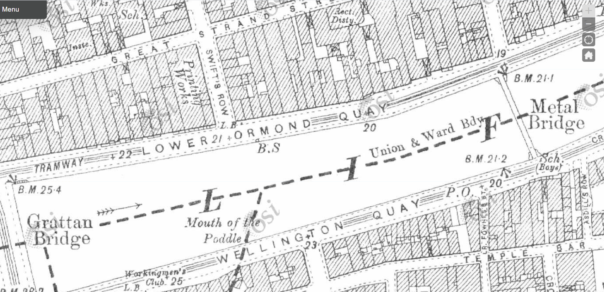
⑭サイモン・デダラスとおっさんカウリー とベン・ドラード(U-Y 10.411-15)
下オーモンド河岸

Slide 23
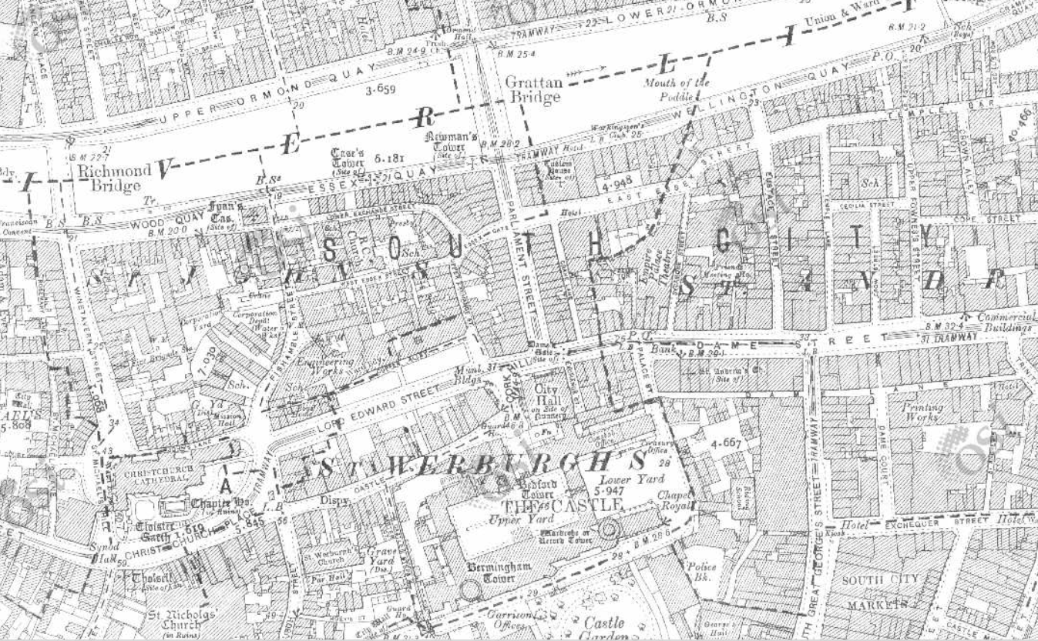
⑮マーティン・カニンガムとジャック・パワーとジョン・ワイズ・ノーラン(U-Y 10.415-18)
ダブリン城
（市役所）
→キャヴァナの酒場
（議会通り２７）

Slide 24
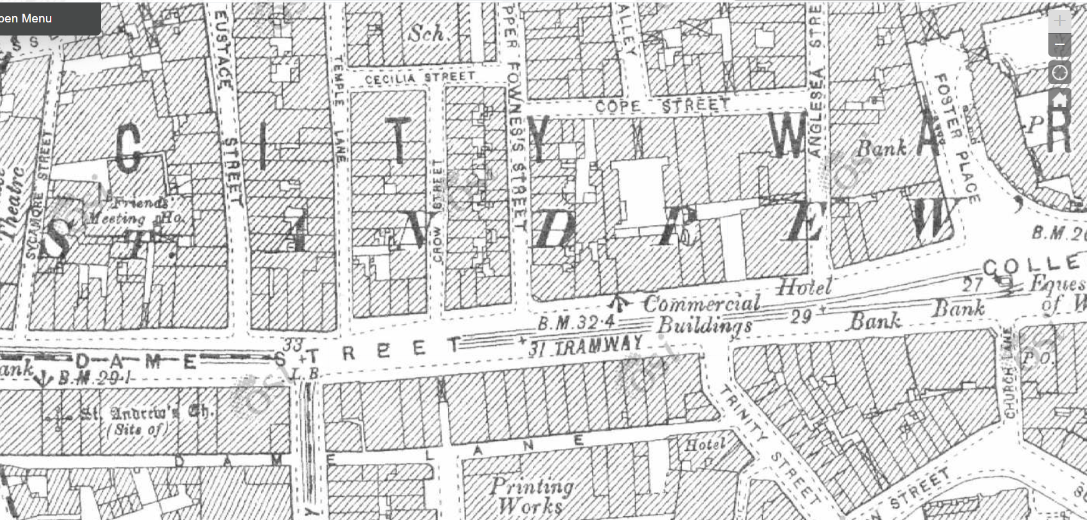
⑯バック・マリガンとヘインズ(U-Y 10.419-21)
デイム通り33の喫茶室

Slide 25
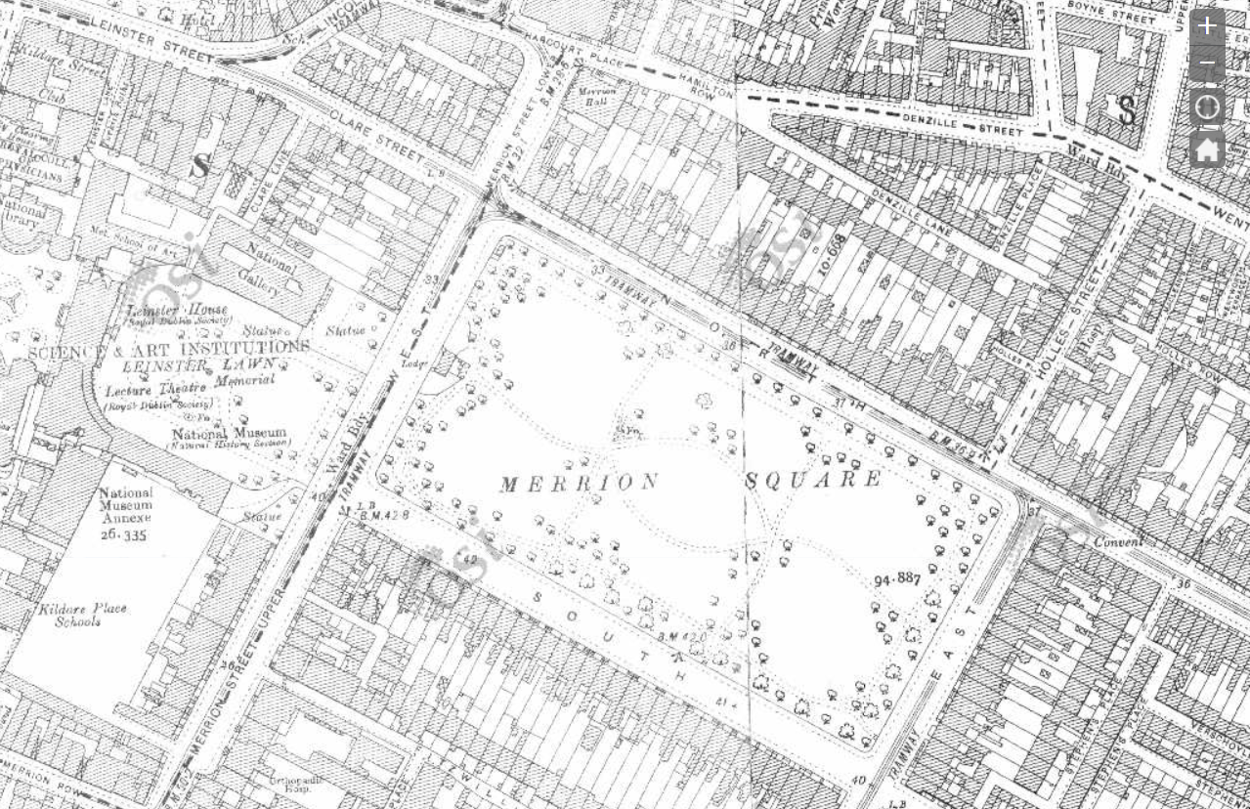
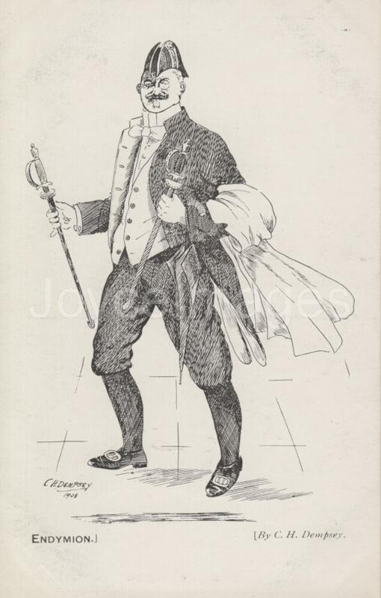
⑰キャッシェル・ボイル・オコナー・フィッツモリス・ティズダル・ファレルと生若い盲人(U-Y 10.421-22)
クレア通り
→メリオン広場沿い
写真の出典：
https://joyceimages.com/U10.919-6631

Slide 26
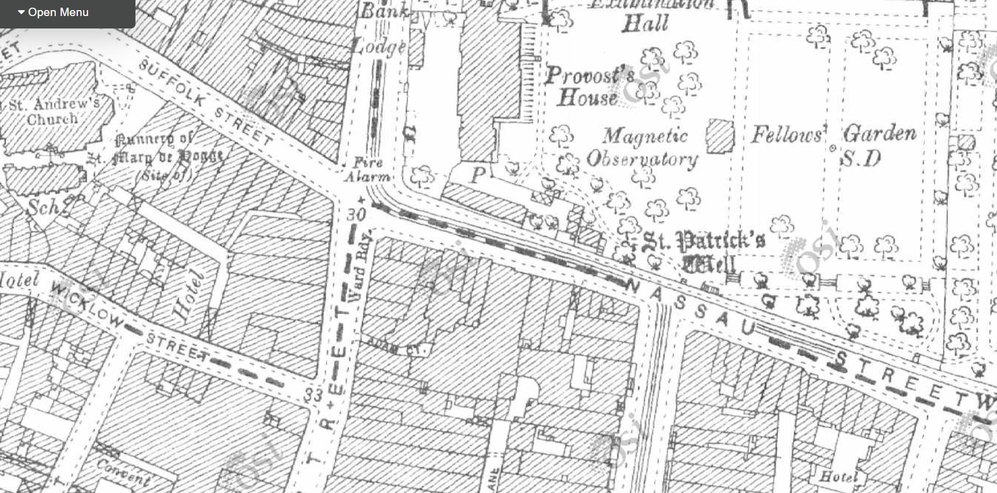
⑱パトリック・アロウイシャス・ディグナム君(U-Y 10.422-24)
ウィックロウ通り→グラフトン通り→ナッソー通り

Slide 27
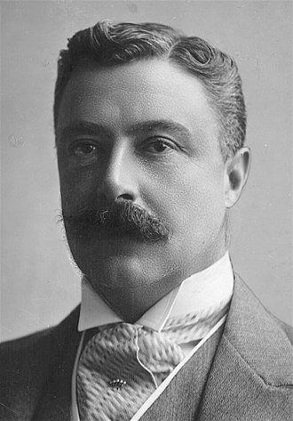
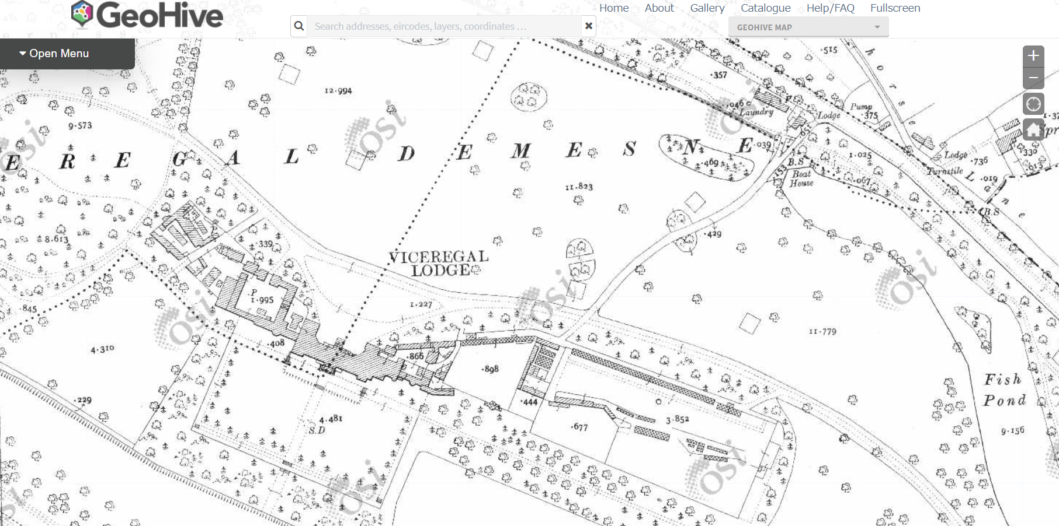
⑲アイルランド総督、第二代ダドリー伯爵ウィリアム・ハンブルとダドリー令夫人(U-Y 10.424-29)
写真の出典：
https://en.wikipedia.org/wiki/William_Ward,_2nd_Earl_of_Dudley

Slide 28
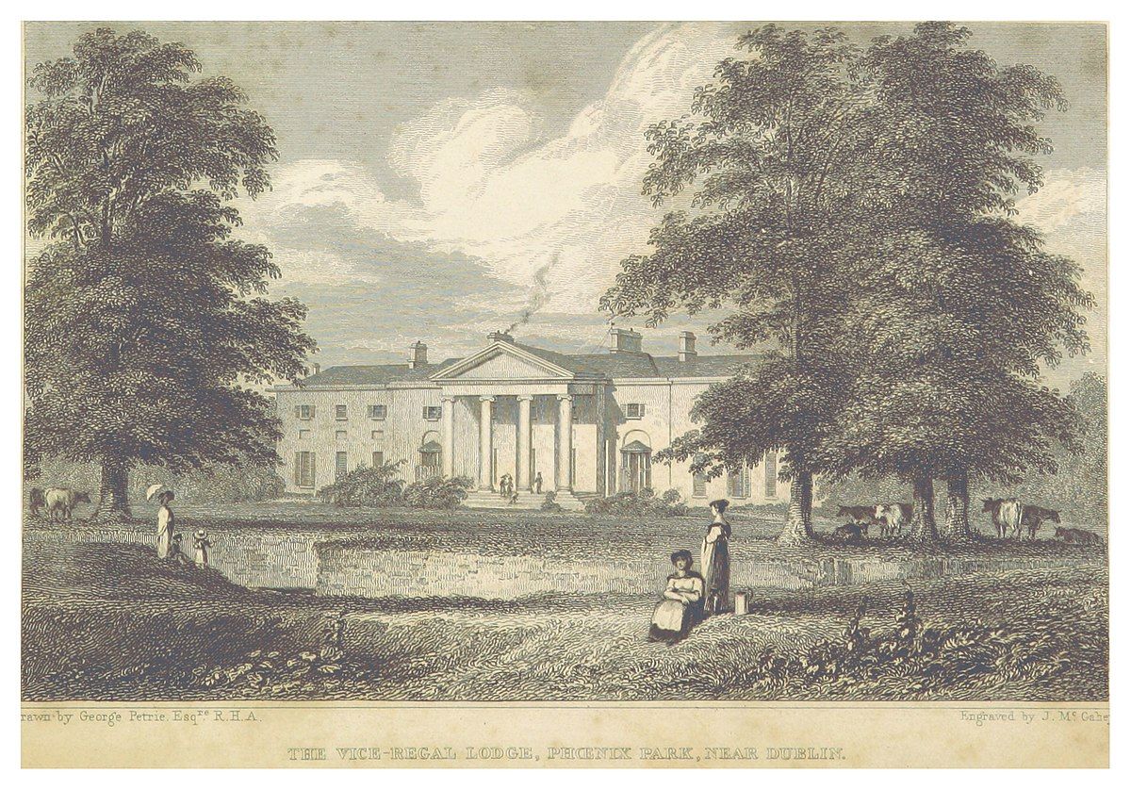
総督公邸
写真の出典
https://commons.wikimedia.org/wiki/File:DUBLIN(1837)_p119_THE_VICE-REGAL_LODGE,_PHOENIX_PARK.jpg

Slide 29
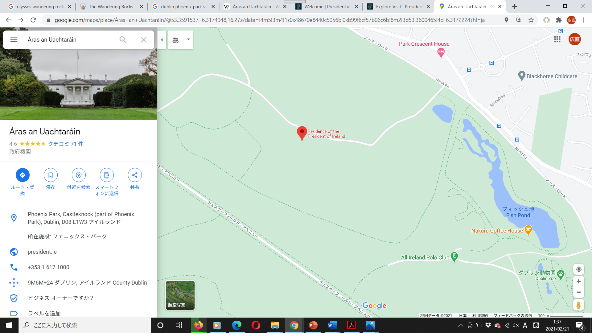
現在は、「大統領官邸」として使われている

Slide 30
コンミー神父とアイルランド総督の行程
（集英社訳『ユリシーズ』II、530、552-53)
〇神父
上ガーディナー通りの司祭館→マウントジョイ広場→グレイト・チャールズ通り→北環状道路→リッチモンド・プレイス→ポートランド通り→北ストランド通り→ニューカメン橋→（電車）アンズリー橋→ホース道路（電車）→マラハイド道路→アーテイン
北東へ
〇総督
フィーニクス公園内の公邸→公園の下手門（正門）→キングズブリッジ→リフィー川北岸→グラッタン橋（リフィーを渡る）→議会通り→デイム通り→カレッジ・グリーン→グラフトン通り→ナッソー通り→レンスター通り→クレア通り→メリオン広場北通り→ロウアー・マウント通り→グランド運河→ノーサンバーランド道路→ボールズブリッジ
南東へ

Slide 31
神父と総督
☆神父（宗教）と総督（政治）の象徴
ただし、両者の行程は決して交わらないことに注意
―ぼくは二人の主人に仕える僕でね、スティーヴンは言った。イギリス人とイタリア人の。(U-Y 1.40)
―I am a servant of two masters, Stephen said, an English and an Italian.(U 1.638)
「大英帝国」と「聖なるローマカトリック使途教会」という「二人の主人」に仕えるダブリナーズたちは、第9挿話の「スキュレーとカリュブディス」の変奏的象徴だとすれば（オデュッセウスが実際に取った路）、選ばれなかった方の航路である「さまよえる岩(Wandering Rocks)」としてのダブリナーズたち＝「市民」は、誰の航路を阻むのか？
私たち読者は引き続き「さまよえるユダヤ人(wandering Jew)」のブルームの航路(wake)を追って行く。

